Slide 1



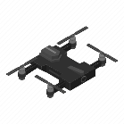

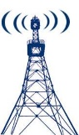

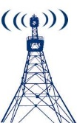




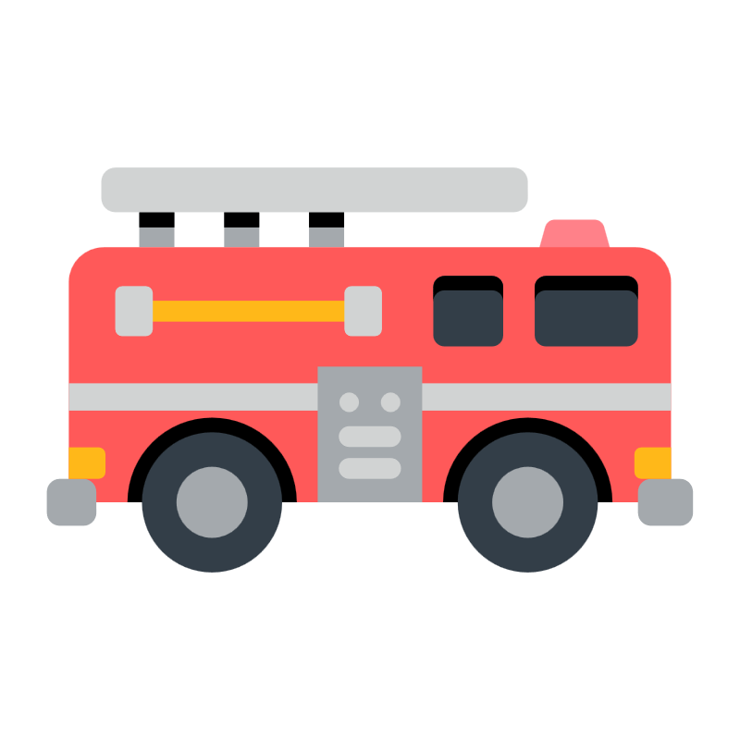




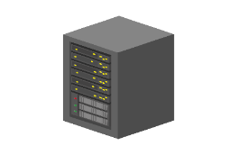








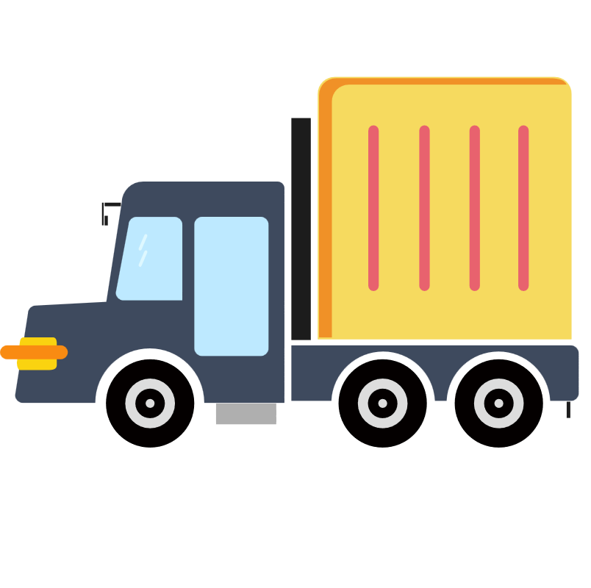





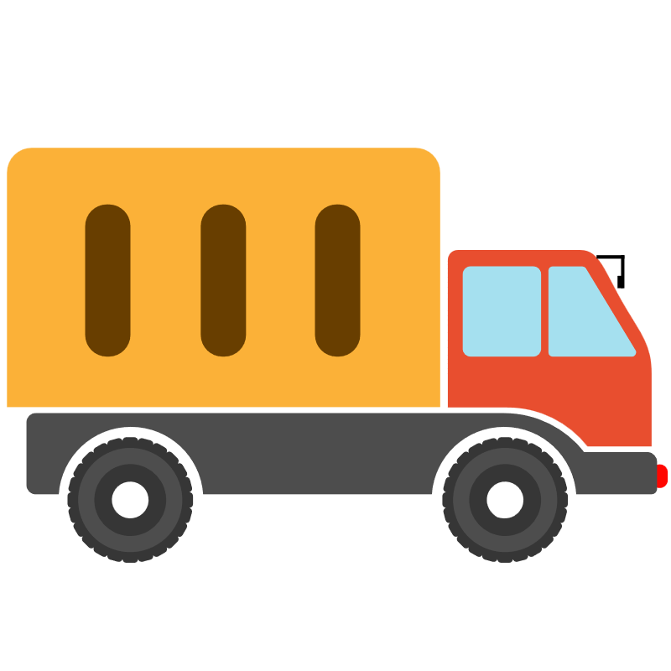
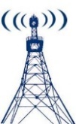

智能工厂
智慧救援
云边端分层网络
通感算
深度融合
边缘站
MEC服务器
云计算服务器
智慧交通
智能家居

Slide 2

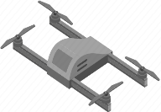



感知
通信感知一体化
通信感知与计算一体化网络
通信
通信计算一体化
计算
Notes:
（已改，有可能需要调整字体大小）P4 图 2-字体颜色用统一的深蓝色，（后续需要改蓝色的，都用这个蓝色）

Slide 3
Notes:
（有新改动）图3

Slide 4





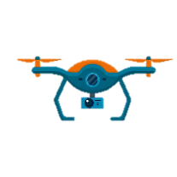



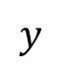
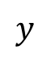
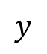
语义编码
信道编码
信道解码
语义解码
推断任务
图像分类
x
信道
$$y$$
语音识别
终端节点
服务器
…
终端节点
目标
信号重构
推断任务
机器翻译
多模态信号
学习目标
x
$$y$$
x
x
$$y$$
视频标注
…
终端节点
真值
误差
误差
Notes:
（有新改动）图4

Slide 5
多任务导向的分布式通感算网络传输理论与方法
研究内容 1 ：
边端网络中通感算一体的多目标协同机理
研究内容 2 ：
边端网络中通感算融合技术的分布式设计
通信、感知与计算的多目标Pareto性能边界的理论分析
逼近Pareto性能边界的多目标MIMO预编码及波形设计
通感算资源分配与空口技术联合多目标优化
面向大规模机器通信场景的低开销分布式通感融合技术
面向计算能力受限场景的边缘网络分布式通算一体技术
面向分布式学习场景的通感算分布式优化
特征一
通感算多任务导向、
多维度性能指标优化
研究内容 3 ：
感知计算任务导向的分布式智能通信技术
特征二
边端网络拓扑分布、边端感算能力不均衡、
边端数据分布异构
通感算多任务导向的智能传输设计与优化
基于任务导向智能设计的分布式通感算融合
面向动态场景的多任务导向智能通信设计
基于概率图的联合通信计算任务导向系统设计
特征三
通感算场景动态需求、
多层次知识信息驱动
演示
验证
研究内容 4 ：面向感知与计算多任务导向的分布式智能通信技术平台验证与演示
高维Pareto边界分析、凸优化、博弈论、人工智能深度学习、分布式学习等工具

Slide 6
研究点 1：
多目标Pareto性能边界理论分析
研究点 2：
逼近Pareto边界的MIMO信号设计
研究点 3：
资源分配与空口技术联合优化
应用场景与信号模型分析
边端网络通感算性能指标分析
通感算多目标性能可达域构建
多目标Pareto性能边界刻画
逼近Pareto边界的低复杂度方案
线性/非线性MIMO预编码设计
引入时域维度的MIMO波形设计
大规模非凸优化问题求解
基于统计信息的网络资源分配
不同时间尺度的通感算任务分析
双时间尺度下的资源分配与空口技术联合优化
Notes:
图 6

Slide 7
通信指标
通信功能
性能上界
多目标Pareto
性能边界
感知指标
计算功能性能上界
感知功能
性能上界
计算指标
Notes:
（已改）P21 图 7 不动，字体大小可以参考图7的大小差不多（也都不一定，如果图整体比较大，那字号也大一点 ）

Slide 8


长时间尺度
短时间尺度
资源分配
空口技术
mT
mT+1
(m+1)T-2
(m+1)T-2
时间尺度
最小时间单元
通信时隙
感知周期
计算时间
非实时
实时
Notes:
（已改）图8 字大一点，字体统一，三色原则，少一点颜色，整体美观，字可以用不同颜色，m，T改成斜体

Slide 9
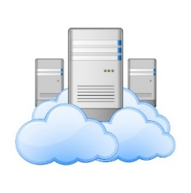
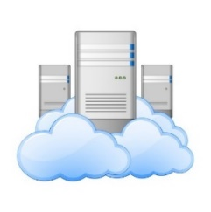







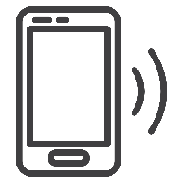
集中式
分布式
……
Notes:
（已改） 图 9 左右两边间距稍微大一点

Slide 10
边端网络中的分布式通感算融合技术研究
研究点 2：
算力受限网络分布式通算一体技术
研究点 1：
低开销分布式通感融合技术
研究点 3：
感知数据异质下分布式通学一体技术
面向计算能力受限场景
通算一体联合多目标优化
功率优化、资源分配、用户调度
ADMM分布式算法、问题分解
面向大规模机器通信场景
通感一体联合优化问题建模
发射功率、感知速率多约束条件
ADMM分布式求解、收敛性
面向分布式学习场景
分布式学习问题建模
云边端协同、通感算联合优化
基于终端调度的数据集构建
目标1
目标2
目标3
减少终端与边缘基站资源消耗
降低边缘基站交互信令开销
弱化数据异质性对学习模型影响
Notes:
（有新改动）图10

Slide 11
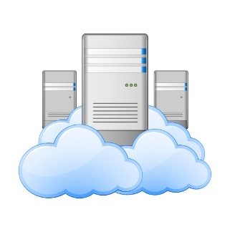





上行：数据、梯度聚合
云
下行：模型参数广播
边
端
共享数据
数据集2
共享数据
数据集4
数据集1
数据集3
Notes:
（已改）图11 字号加大

Slide 12
研究点 2：
任务导向的分布式通感算融合
基于边缘计算的分层联邦学习
基于联邦学习的分布式通感算一体化系统
研究点 1：
多任务导向的智能传输设计与优化
研究点 4：
基于概率图的联合通算目标导向系统
文本数据语义信息提取
联合通信计算的资源管理优化
通信和计算资源与语义信息提取质量的联系
基于AI的通感算多目标问题转换
基于数据驱动的深度学习网络
基于模型驱动的深度学习网络
研究点 3：
面向动态场景的多任务导向通信设计
对海量任务进行拆分和合并
处理融合通感算一体化系统数据
资源受限下平衡各任务效果
Notes:
（已改）图12 调颜色，尽量调整下语言，使整个图看起来匀称一点，不要一行好多字，或者一行只有一点字

Slide 13
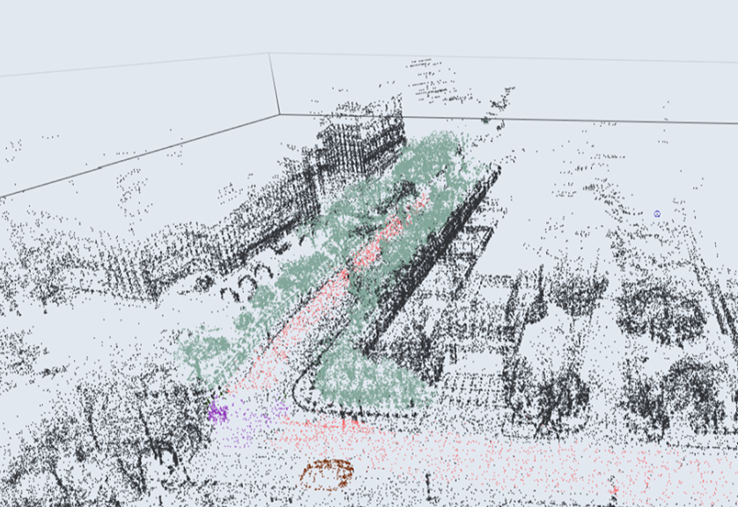

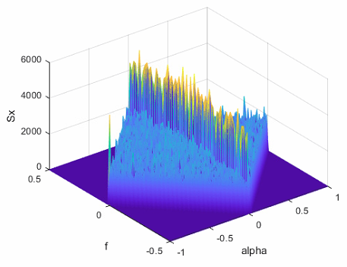
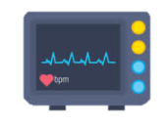
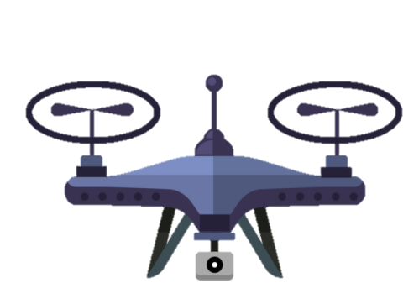
感知通信一体化任务
环境感知
多视角场景重建
辅助
互相辅助
无线场景电磁特性
信道相关任务
基础
无线场景中的AI任务
自动驾驶
数字孪生
AR/VR
元宇宙
信道估计
信道预测
CSI反馈
Notes:
（已改）图13 美化，稍微拉开一点，加粗标蓝，无线电磁场景换个什么颜色，搞丰富点搞花哨点

Slide 14

通信资源
联合优化
计算资源
语义质量
Notes:
（已改）图14，换成上一版本三角形的图

Slide 15
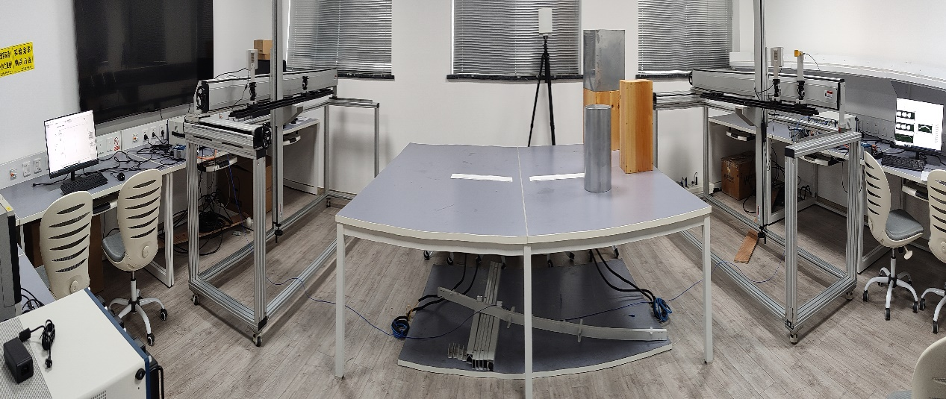
发送端
接收端
待感知物体
Notes:
补充图15

Slide 16

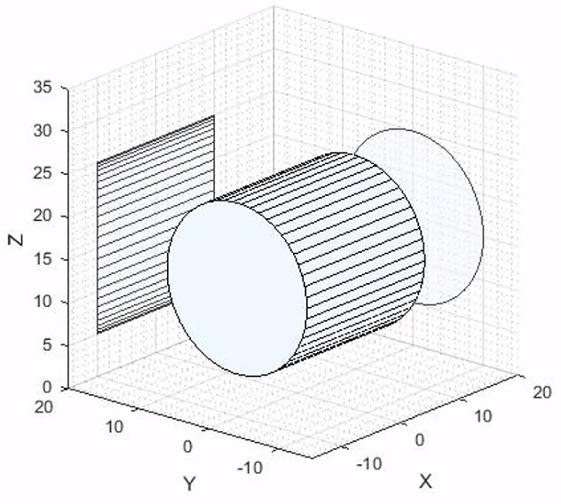
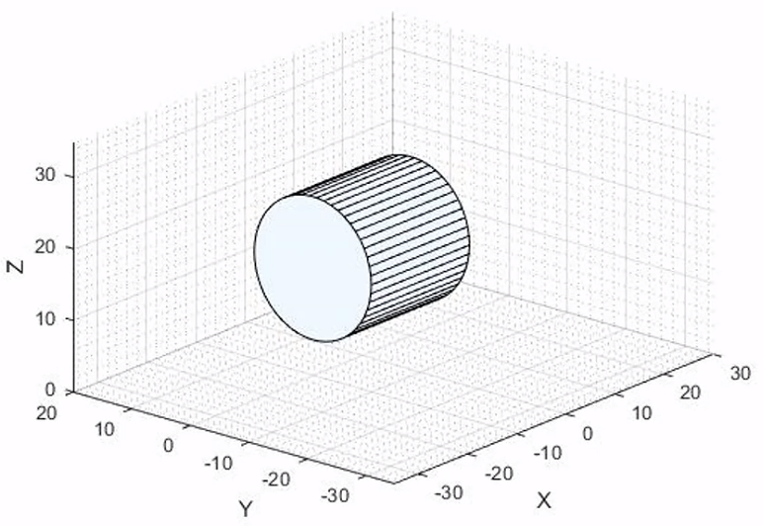

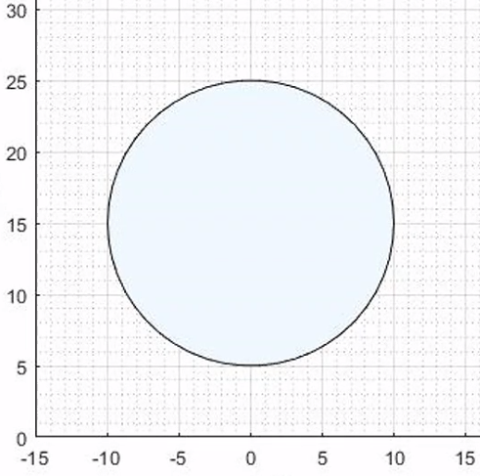
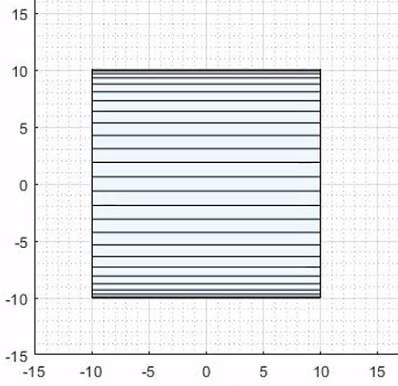
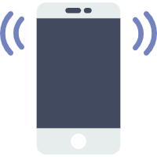
信息融合
数据聚合传输
非视距（N-LOS）
视距（LOS）
边缘节点
设备终端
Notes:
（已改）图16 通过感知的波形，知道那条链路上有没有东西挡着，两个AP之间连一个线，然后再通到中心处理器中，有线or无线都行
左边AP放一个侧视图，右边放一个侧视图，然后中间有一个合成的感觉，搞得花哨一点

Slide 17
研究内容
技术步骤
边端网络中通感算一体的多目标协同机理
建立通感算一体化普适信号模型
探索分布式网络通感算性能指标
构建多目标性能可达域
刻画多目标Pareto性能边界
通信、感知与计算的多目标Pareto性能边界理论分析
通感算网络预编码设计框架
通感算网络的预编码设计
引入时域维度的波形设计
低复杂度的优化问题求解
逼近Pareto性能边界的多目标MIMO预编码及波形设计
双时间尺度通感算资源分配与预编码联合优化问题建立
基于Lyapunov优化的问题解耦
长短时间尺度子问题求解
通感算资源分配与空口技术联合多目标优化
凸优化理论、博弈论、机器学习等
Notes:
（有新改动） 图17

Slide 18






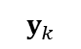
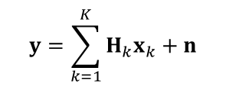
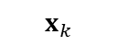
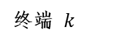
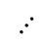
$$y=\sum_{k=1}^{K}{H_{k}x_{k}}+n$$
边缘感知
$$x_{k}$$
$$y_{k}$$
边缘计算
空中计算
$$⋯$$
边缘学习
边缘服务器
终端 $k$
Notes:
（已改）P33 图18，字体稍微缩小点，感知写成边缘感知，颜色太多了，统一一点

Slide 19
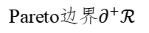
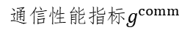
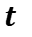
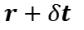
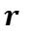
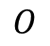
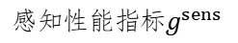
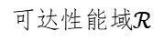
感知性能指标$g^{sens}$
$$r+δt$$
可达性能域$ℛ$
Pareto边界$∂^{+}ℛ$
最优解
$$t$$
$$r$$
通信性能指标$g^{comm}$
$$O$$
Notes:
（已改）P36 图19 坐标轴加个原点

Slide 20
$$x_{k}$$
$$v$$
通感算符号$u$
$$t_{k}$$
通感算预编码信号
反馈矩阵B
辅助向量$a$
预编码矩阵$W_{k}$
$B≠0$，TH预编码
$$x_{k}$$
$$v$$
通感算符号$u$
MOD(·)
$$t_{k}$$
通感算预编码信号
反馈矩阵B
预编码矩阵$W_{k}$
$B=0$，线性预编码
$$x_{k}=v$$
通感算符号$u$
$$t_{k}$$
通感算预编码信号
预编码矩阵$W_{k}$
Notes:
（已改）图 20 字体不用加粗，所有文字和符号匀称一点

Slide 21
（a）序贯凸近似示意图
（b）黎曼流形迭代示意图
Notes:
（有新改动）图21

Slide 22
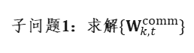
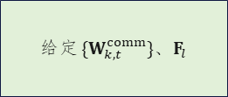
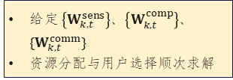
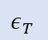
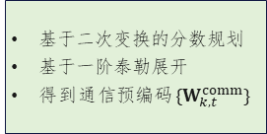
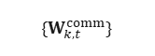
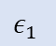
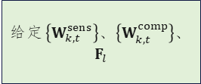
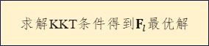
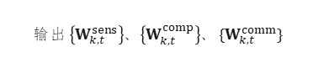




$$ε_{t}:$$
问题预处理
子问题1：求解$\{W_{k,t}^{comm}\}$
子问题2：求解$\left\{W_{k,t}^{sens}\right\}$、$\left\{W_{k,t}^{comp}\right\}$
Lyapunov优化将随机优化问题转化为一系列确定优化子问题,进一步分成两个时间尺度
给定 $\left\{W_{k,t}^{sens}\right\}$、$\left\{W_{k,t}^{comp}\right\}$、
$F_{l}$
给定 $\{W_{k,t}^{comm}\}、F_{l}$
否
短时间尺度
否
$$ε_{1}$$
$$ε_{T}$$
基于二次变换的分数规划
基于一阶泰勒展开
得到通信预编码 $\{W_{k,t}^{comm}\}$
基于二次变换的分数规划
WMMSE，一阶泰勒展开
得到 $\left\{W_{k,t}^{sens}\right\}$、$\left\{W_{k,t}^{comp}\right\}$
长时间尺度
给定 $\left\{W_{k,t}^{sens}\right\}$、$\left\{W_{k,t}^{comp}\right\}$、 $\{W_{k,t}^{comm}\}$
资源分配与用户选择顺次求解
$$\{W_{k,t}^{comm}\}$$
求解KKT条件${得到F}_{l}最优解$
收敛
通过分支定界求解$δ子问题$
是
输出 $\left\{W_{k,t}^{sens}\right\}$、$\left\{W_{k,t}^{comp}\right\}$、 $\{W_{k,t}^{comm}\}$
全局收敛
Notes:
图22

Slide 23
研究内容
技术步骤
边端网络中通感算融合技术的分布式设计
建立通感一体化普适信号模型
大规模机器通信场景问题建模
ADMM问题分解、分布式求解
算法收敛性分析、优化求解
面向大规模机器通信场景的低开销分布式通感融合技术
建立通算一体化普适信号模型
通算一体多目标联合优化问题建模
ADMM问题分解、分布式求解
算法收敛性分析、优化求解
面向计算能力受限场景的边缘网络分布式通算一体技术
建立通感算一体化普适学习模型
分布式学习问题建模
基于终端调度的数据集构建
收敛性分析、优化求解
面向分布式学习场景的通感算分布式优化
分布式优化方法、分布式机器学习等
Notes:
（有新改动）图23

Slide 24
Notes:
（已改）图24， 颜色太多，统一一点，压扁一点，例如第一行的原始问题直接变成一行

Slide 25
面向计算能力受限场景的边缘网络分布式通算一体技术
问题建模
1.目标函数：MIMO-OFDM通算一体多目标联合优化系统总体时延
2.约束条件：边缘基站算力、终端设备功率、资源分配、用户调度
收敛性分析
3.优化变量：终端设备功率、基站连接、资源分配、任务卸载决策
算法求解
1.引入辅助变量：耦合不等式约束转换为耦合等式约束
2.ADMM：构建增广拉格朗日函数，依次更新多优化变量
高效分布式通算技术
Notes:
（有新改动）图25

Slide 26
边缘基站基于已知数据训练、更新本地模型
终端设备感知、采集数据
计算学习
感知
通信
否
收敛性分析
基于终端调度构建低异质性数据集
数据传输
云服务器融合本地模型训练、更新全局模型
Notes:
（有新改动）图26

Slide 27






$$𝒮_{1}$$
缓解异质性
构成数据集
$$𝒮_{2}$$
构成数据集
$$𝒮_{1}$$
共享数据
$${\overline{x}}_{k}$$
$$𝒮_{2}$$
数据集
数据集
Notes:
（已改）图27，左右再拉开一点，宽松一点，图注放到和基站平行

Slide 28
研究内容
技术步骤
感知计算任务导向的分布式智能通信技术
通感算多目标协同优化问题构建
基于AI的多目标协同优化向单目标优化转换
模型驱动和数据驱动的3D波束赋形方案设计
通感算多任务导向的智能传输设计与优化
基于任务导向的分布式通感一体化系统
基于联邦学习的分布式通感算一体化系统
基于边缘计算的分层联邦学习算法
基于任务导向智能设计的
分布式通感算融合
基于子任务的子网络独立设计
基于神经网络参数共享的多目标学习系统设计
基于待学习目标特征的多目标学习系统设计
基于混合策略的多目标学习系统设计
面向动态场景的多任务导向智能通信设计
文本数据语义信息提取
基于概率图的重要信息提取
联合通信与计算的资源分配框架
基于概率图的联合通信计算任务导向系统
分布式学习、深度学习、概率图等
Notes:
（有新改动）图28

Slide 29
卷积层
全连接层
$α_{1}$,
$α_{2}$,
$$H_{k}$$
$$α_{3}$$
输入
$G_{k}$ ,
损失函数
更新训练参数
Notes:
（已改）图 29 输入和损失函数左右的边框统一一下，都有边框（可以设置为黑框）

Slide 30



















反馈
$$v_{i}^{sens}$$
$$v_{i}^{sens},v_{l}^{comp},v_{j}^{comm}$$
输入
$$G_{k},H_{k},P_{max,k}$$
第1层
$$…$$
第r层
$$…$$
第R层
$$α_{1},α_{2},α_{3}$$
$w_{k,i}^{sens},$ $w_{k,l}^{comp}$, $w_{k,j}^{comm}$
$$B_{i}$$
$$B_{i}^{+}$$
$$z_{i}^{r}$$
$$B_{i}$$
$$Y_{i}^{r}$$
$$B_{i}^{+}$$
$$Y_{i}^{r}$$
$$x_{i}^{r}$$
$$x_{i}^{r}$$
$$O_{i}^{r}$$
$$Φ_{i}$$
$$v_{i}^{sens}$$
Notes:
（已改）图30，字体大一点，下面的不动，上面的框也稍微放大一点

Slide 31




上行：模型参数上传
下行：模型参数广播
本地训练
信 息 融 合
· · ·
终端1
终端2
终端3
终端k
数据集D₁
数据集D₂
数据集D₃
· · ·
数据集D_{k}
部分视野1
部分视野2
部分视野3
部分视野k
Notes:
（已改）图31，字体稍微调大，稍微扁平一点，终端稍微小一点，多用一点乱七八糟的终端图标，花哨点

Slide 32





云服务器
$$ω_{t}=\sum_{s=1}^{S}{\frac{n_{s}}{N}ω_{e,s}}$$
$$ω_{e,s}=\sum_{k=1}^{K}{\frac{n_{k}}{n}ω_{t,k}}$$
聚合模型
边缘服务器$e_{s}$
全局模型
本地模型
$$ω_{t,k}$$
小范围目标
客户端$k$
Notes:
（已改）图32，字大一点，线稍微粗点，美化

Slide 33



动作1
训练数据
组1
模型1
$$⋮$$
多任务学习
动作2
训练数据
模型p
模型参数
动作分组信息
$$⋮$$
组K
任务相关度发现
模型q
动作N
训练数据
$$⋮$$
模型N
Notes:
（已改）图33 框线别那么粗，省略号竖起来

Slide 34




$$({W_{Γ}}_{1},Γ_{1})$$
$$({W_{Γ}}_{2},Γ_{2})$$
$$({W_{Γ}}_{T},Γ_{T})$$
$$(W^{∗},Γ^{∗})$$
…
…
……
…
W^{T}
L^{T}
S^{T}
第T层
…
=
…
+
…
……
…
…
…
t_{T-1}+1
N
t_{T-1}+1
N
t_{T-1}+1
N
W²
L²
S²
第2层
…
…
=
…
…
+
…
…
…
…
…
t₂
…
…
…
t₁+1
t₂+1
N
t₂+1
N
t₂
t₁+1
t₂
t₁+1
t₂+1
N
第1层
…
……
=
…
……
+
…
……
…
…
1
…
…
N
…
…
N
2
t₁+1
1
t₁
2
t₁+1
1
t₁
2
t₁
t₁+1
N
Notes:
新增图

Slide 35
任务1输出
任务2输出
.
.
……
……
……
……
…
…
.
.
.
.
……
……
……
……
……
……
……
……
…
…
…
…
.
.
.
.
……
……
……
……
……
……
……
……
…
…
…
…
视角1特征
视角2特征
视角3特征
Notes:
新增图

Slide 36











出生日
前校长
1890年3月7日
浙江大学
常住人口
1220.4万
竺可桢
家乡
位于
面积
省会
景点
105500km²
浙江
杭州
西湖
毗邻
举办地
气候
开幕日
亚热带季风气候
上海
杭州亚运会
2023年9月23日
Notes:
（已改）图34， 美化字稍微大点，不要用白色的字，边框可以稍微再大点

Slide 37





树木
行人
树木-道路
在内测 | 在外侧
0.3 | 0.7
树木-车辆
在前面 | 在后面
0.5 | 0.5
行人-车辆
在左侧 | 在右侧
0.4 | 0.6
帽子-行人
在手上 | 在头顶
0.2 | 0.8
道路
车辆
帽子
Notes:
（已改）图35

Slide 38








传输时间 $Tt$
计算时间 $Tc$
语义质量 $S$
0
1
压缩系数 $K$
0
$$Kc$$
1
压缩系数 $K$
0
$$Kq$$
1
压缩系数 $K$
Notes:
（已改）图36 ， 字稍微大一点，注意字体

Slide 39



Slide 40


Notes:
(已改)37，38拼一起

